Slide 1
Формирование УУД на уроках английского языка в 5 -7 классах на примере УМК «Форвард» Вербицкой М.В.
Учитель английского языка
МОУ «СОШ №10»
Садикова Е.А.

Slide 2



ИНОСТРАННЫЙ ЯЗЫК
«Английский язык»
«FORWARD», 5–9 классы
Совместное издание ИЦ «Вентана-Граф»
и издательства «ПИРСОН»
Линия учебно-методических комплектов
под ред. доктора филологических наук,
профессора М.В. Вербицкой
пример взаимодействия отечественной методической школы с британскими достижениями в области преподавания английского языка
занимательный, богато иллюстрированный материал
диалог культур
комплексное обучение четырем видам речевой деятельности: аудированию, чтению, говорению и письму
разнообразие заданий, значительное место отводится проектной работе
Система учебников «Алгоритм успеха»

Slide 3
Цель современного образования - общекультурное, личностное и познавательное развитие учащихся, обеспечивающее такую ключевую компетенцию как умение учиться.
Важнейшая задача обучения иностранным языкам - формирование универсальных учебных действий, которые дают школьникам умение учиться, способность к саморазвитию и самосовершенствованию

Slide 4
Основные виды УУД
личностные
познавательные
регулятивные
коммуникативные

Slide 5
Личностные УУД
формирование личностной социальной идентичности школьника, осознание себя как индивидуальности.
Формирование Я- концепции и одновременно как члена общества

Slide 6
Личностные УУД
Изучи личности героев комикса и напиши своё удостоверение личности
что делает тебя грустным/счастливым и т.д.
Разнообразные тесты
Ролевые диалоги
Заполни таблицу «Полезные увлечения и хобби»
Что нужно и нельзя делать будущему космонавту
собираемся в поход, что нужно взять с собой

Slide 7
Коммуникативные УУД
- заполни анкету
-разыграй диалог по ситуации
-вырази своё мнение
-согласись или не согласись, аргументируй
-напиши письмо
-проведи анкетирование по заданной теме
-напиши рассказ
-дай литературный перевод стихотворения или прозы
-подготовь вопросы одноклассникам / зарубежным друзьям по теме
-дополни словарный минимум по теме
-дай совет в определённой ситуации

Slide 8
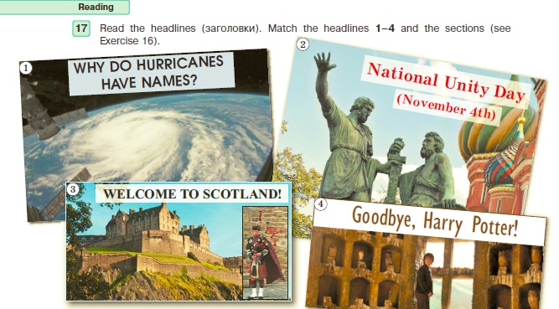
Познавательные УУД
-расставь отрывки текста в логическом порядке
-подбери заголовок для каждого абзаца /текста/статьи, аргументируй свой выбор

Slide 9
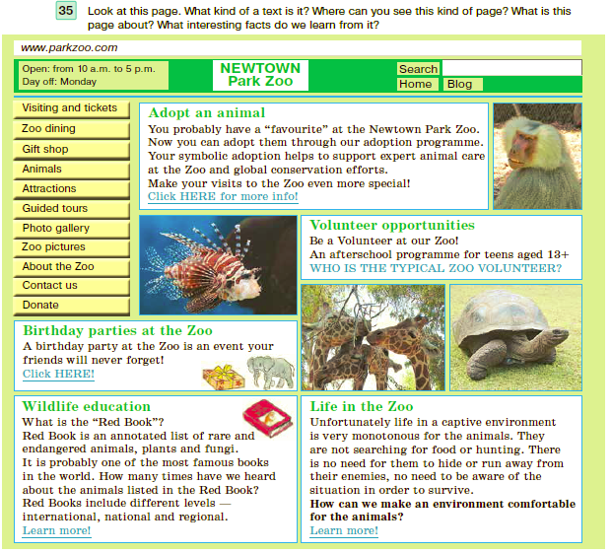
Познавательные УУД
-сравни тексты/картинки и укажи их различия
-выдели необходимую/главную информацию при чтении/аудировании

Slide 10
найди/определи нужную грамматическую форму
найди дополнительную информацию по теме
окончи предложения, выбрав один из предложенных вариантов
составь слова из букв/текст из фрагментов
сформулируй правило на основании нескольких примеров его применения
прокомментируй картинки фразами из текста
обсуди высказывание/проблему

Slide 11
Регулятивные УУД
формирование рациональных навыков овладения англ. языком
способность к самообучению, привитие навыков самостоятельной работы по овладению языком
развитие языковых и речемыслительных способностей, адекватному восприятию грамматических явлений в речи
развитие функций, связанных с речевой деятельностью: мышлением, памятью, восприятием, воображением.

Slide 12
Регулятивные УУД
-определи цель урока с опорой на наглядность/ аудио или печатный текст/диалог
-предположи чему ты научишься на уроке
-прочитай начало рассказа и придумай продолжение
-придумай загадку, кроссворд, синквейн
составь план / опору текста
-заполни таблицу
-напиши плюсы и минусы
-самостоятельно проверь и оцени результаты своей работы ( итоговые тесты в рабочей тетради со шкалой оценивания)
-скажи чему ты научился на уроке, на что следует обратить внимание
-поучаствуй в различных конкурсах на уровне класса (лучший рассказчик, чтец, журналист), школы и т.д.

Slide 13
Творческие проекты
проект
воображение
фантазия
творческое
мышление
самомтоятельность

Slide 14
5 класс
-как ты чувствуешь себя в разных ситуациях
-мой любимый фильм
-космический отель
-дом моей мечты
6 класс
-экскурсия по родному городу
-мой питомец
-хобби в моей семье
-возможно всё (достижения людей с ограниченными возможностями)
7 класс
-моя школа
-вымирающие/исчезнувшие животные
-национальности в России
-карманные деньги для подростка в 2045 году

Slide 15
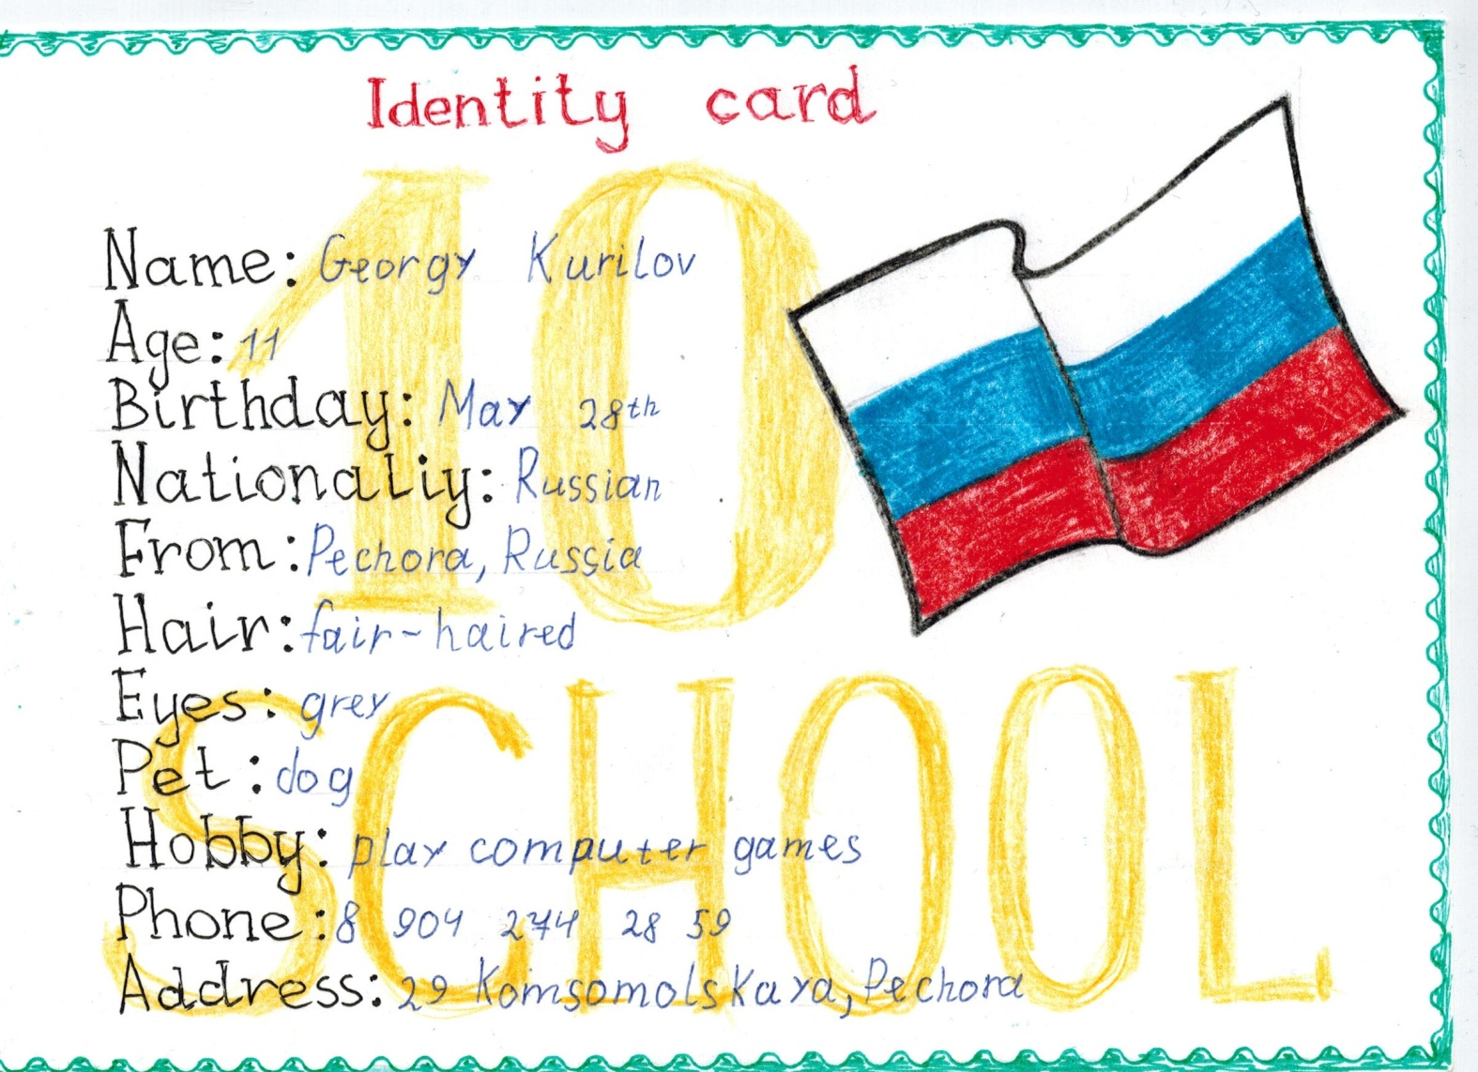
Творческие проекты

Slide 16
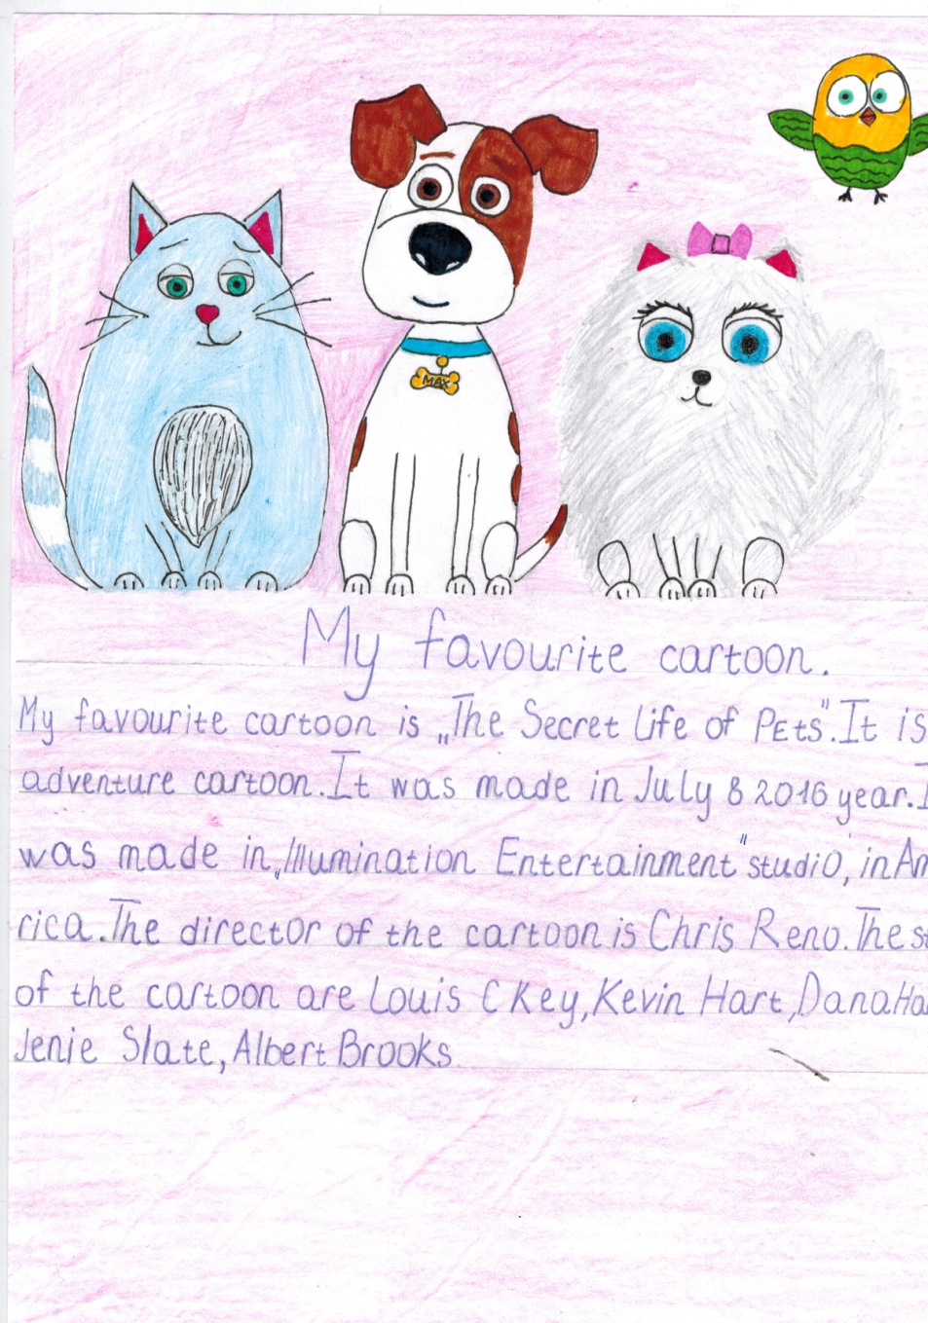
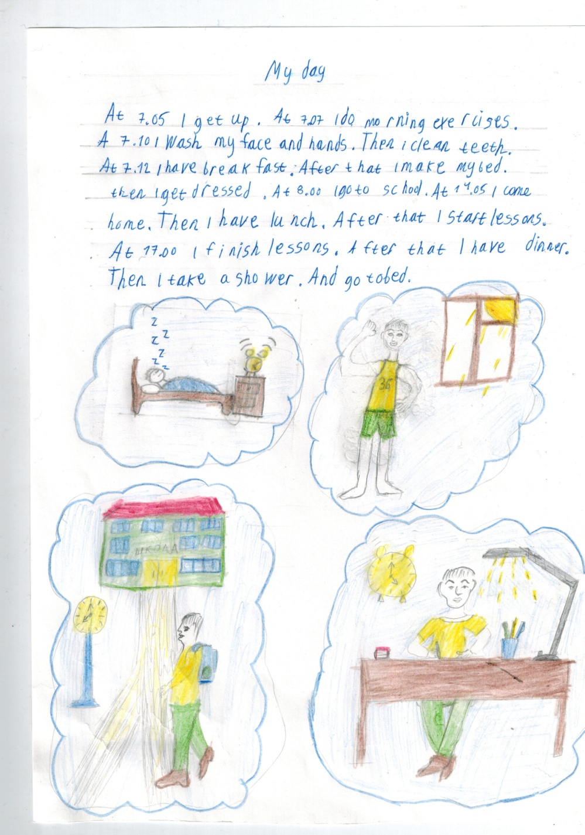
Творческие проекты

Slide 17
Спасибо за внимание.

